Slide 1

Swu-air
737-800
จัดทำโดย
นายธีรภัทร เชยชม 62102010170
นายมนพล สงวนกลิ่น 62102010181

Slide 2
Admin สามารถ
เพิ่ม/ลบสนามบิน
เพิ่ม/ลบเครื่องบิน
เพิ่ม/ลบ/อัพเดตเที่ยวบิน
User สามารถ
สมัครสมาชิก
ล็อกอิน
จองตั๋วเครื่องบิน
ดูประวัติการจอง

Slide 3
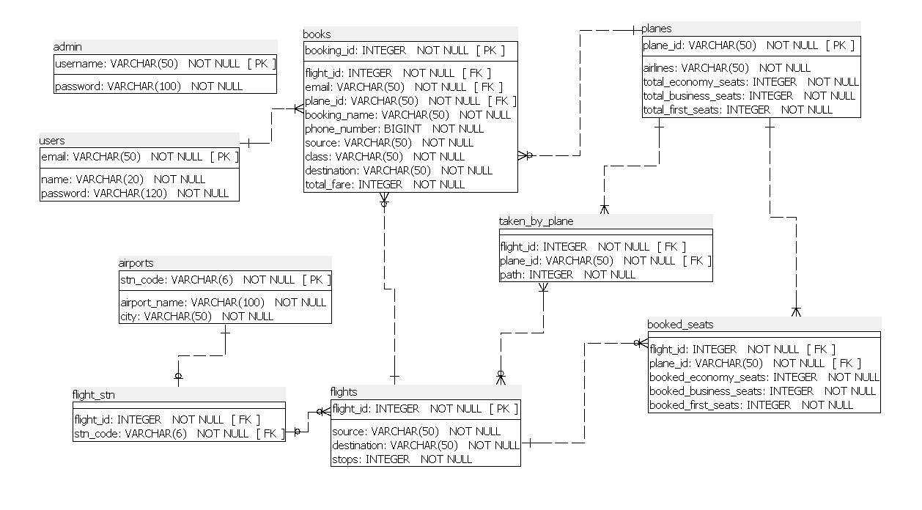
ERD

Slide 4
ประกอบด้วย 9 table
Table : Admin
username varchar(50)[PK]
password varchar(100)
Table : airports
stn_code varchar(6)[PK]
airport_name varchar(100)
city varchar(50)
Table : users
email varchar(50)[PK]
name varchar(20)
password varchar(120)
Table : flights
flight_id integer[PK]
source varchar(50)
destination varchar(50)
stops integer
Table : books
booking_id integer[PK]
flight_id integer[FK]
email varchar(50)[FK]
plane_id varchar(50)[FK]
booking_name varchar(50)
phone_number bigint
source varchar(50)
class varchar(50)
destination varchar(50)
total_fare integer
Table : flight_stn
flight_id integer[PK]
stn_code varchar(6)[FK]

Slide 5
Table : planes
plane_id varchar(50)[PK]
airlines varchar(50)
total_economy_seats integer
total_business_seats integer
total_first_seats integer
Table : taken_by_plane
flight_id integer[FK]
plane_id varchar(50)[FK]
path integer
Table : booked_seats
flight_id integer[FK]
plane_id varchar(50)[PK]
booked_economy_seats integer
booked_business_seats I nteger
booked_first_seats integer

